Slide 1
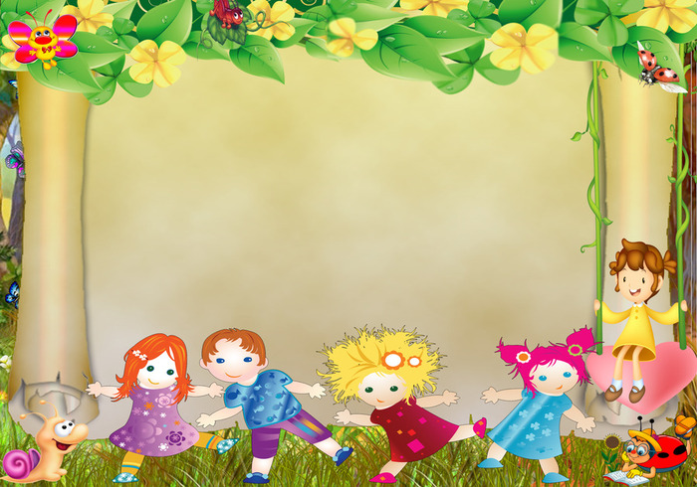
Муниципальное казенное дошкольное образовательное учреждение детский сад №8
Уроки вежливости. (для дошкольного возраста) Воспитатель:
Андрусенко О.Н.

Slide 2
Цель: Формировать навыки вежливого обращения.
Задачи:
1. Учить детей выражать чувства добрыми словами.
2. Воспитывать потребность в доброжелательном общении, умение дорожить близкими людьми.

Slide 3
Волшебники – гномы
Немало для нас
Чудесного сделать могли бы,
Но больше чудес совершает в сто раз
Волшебное слово
«Спасибо!»

Slide 4
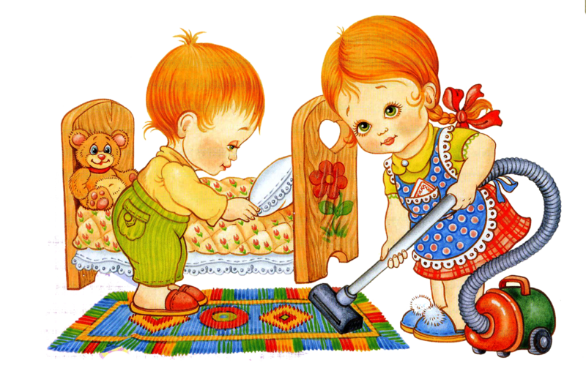
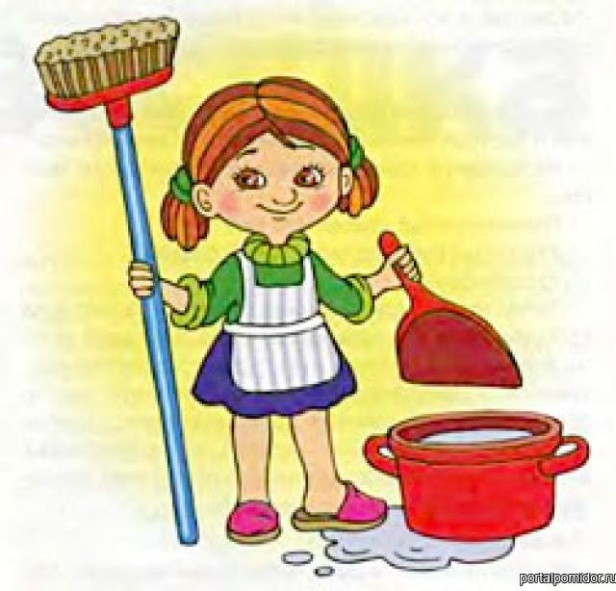
Всем помощникам своим говорим:
«Благодарим!»

Slide 5
Я другу говорю:«Привет!» А он в ответ:«Здорово!» Тут ничего плохого нет, Подходят оба слова

Slide 6
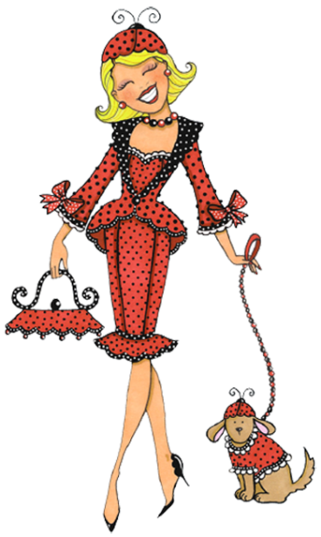
Старшему, если встречаемся с ним,
первыми: «Здравствуйте!»
мы говорим.

Slide 7
Нам повторять весь день не лень
При каждой встрече:
«Добрый день!»

Slide 8
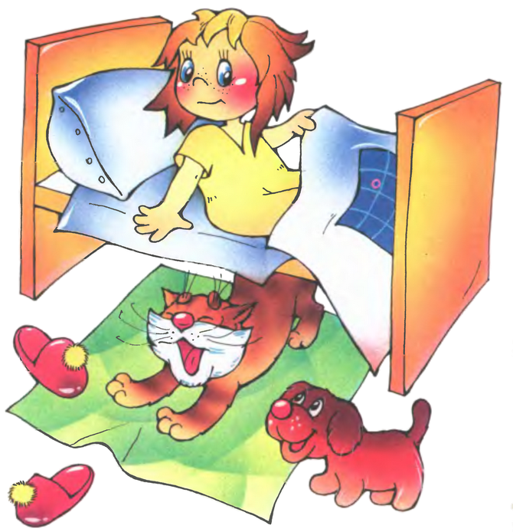
Яркое солнышко встало опять -
«Доброе утро!»
должны вы сказать.

Slide 9
Если вы куда-нибудь спешите,
На бегу толкая всех подряд,
Говорите вежливо: «Простите!»
Вас за эту вежливость простят.

Slide 10
Ты чихнул? Без лишних слов
Мы желаем:«Будь здоров!»

Slide 11
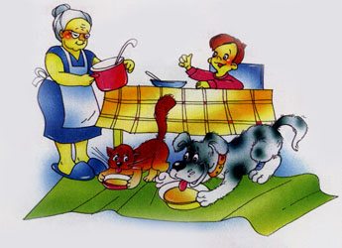
Пора за стол. Все для еды накрыто
«Приятного желаем аппетита!»

Slide 12
Когда нас бранят за шалости, говорим: «Прости, пожалуйста!»

Slide 13
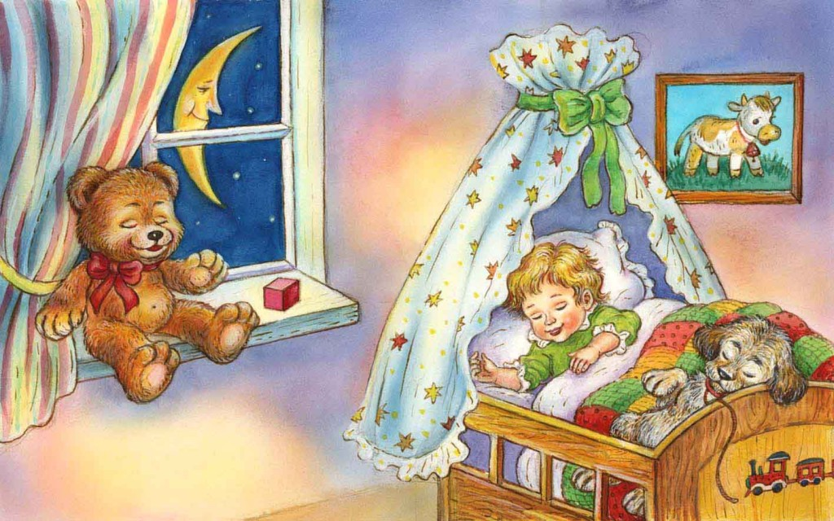
Вечер, спать ты очень хочешь,
всем скажи:«Спокойной ночи!»

Slide 14
И во Франции, и в Дании
На прощанье говорят:
«До свидания»

Slide 15
Пальчиковая гимнастика:
С добрым утром, лес зеленый!
С добрым утром, липы, клены,
С добрым утром, облака
И широкая река,
С добрым утром – золотистым,
Ясным солнечным, росистым!

Slide 16
Хочешь, чтоб тебя любили?
Делай людям ты добро!
Очень скоро убедишься-
Поступаешь ты умно!

